Slide 1

THE FACE SHOP
INK LASTING FOUNDATION SLIM FIT EX SPF30 PA++
INK LASTING CUSHION SPF 30 PA++
Marketing Proposal
CLUB PIAF VIETNAM
© 2022 Club Piaf VN, Công ty TNHH DM&C All rights reserved.

Slide 2
AGENDA / Nội dung
A.
DETAIL SERVICES/
Chi tiết dịch vụ
B.
COMMUNICATION TIMELINE/
Thời gian triển khai

Slide 3
DETAIL SERVICES/ Chi tiết gói dịch vụ
TRY FREE SERVICE/ Dịch vụ Try free
02
phase/ đợt
12
product/ sản phẩm
6 products Ink Lasting Foundation Slim Fit Ex SPF30 PA++ (30ml)
6 products Ink Lasting Cushion SPF 30 PA++ (15g)
MINIGAME
01
post/ bài
Connecting with Piers interested in brand product/ Kết nối chặt chẽ với Piers quan tâm đến sản phẩm bằng việc xây dựng những người đánh giá
Exploit the potential customers/ Khai thác khách hàng tiềm năng.
Build product awareness/ Xây dựng nhận thức về sản phẩm mạnh mẽ hơn

Slide 4

TRY FREE CONTENT/
Nội dung Try Free
Option 1
Option 2
Option 3
Option 4
Bí mật đằng sau lớp make up "đỉnh cao" là lớp nền THE FACE SHOP hoàn hảo
COMBO Nền trong veo bền chặt - Makeup tựa như không!
COMBO makeup nền hết ý - da xinh không tì vết
The Face Shop
COMBO Makeup nền "xuyên thời gian"
Che phủ cao - bền chặt - mỏng nhẹ The Face Shop

Slide 5

Try Free content include/ Nội dung Try Free bao gồm
Attractive and trending title with facts that lead to product/ Mở bài bắt trend thực tế hiện tại với giọng văn sang trọng và dẫn dắt về sản phẩm.
Introduce combo product unique selling points:
Silky smooth, glossy, coverage 24h/ Mịn lì, căng bóng, che phủ cực đỉnh, bền màu suốt nhiều giờ
Suitable for makeup look & skin type/ Phù hợp mọi makeup look và tệp da hoàn hảo
Moisturizing and control oil/ Khả năng dưỡng ẩm, kiềm dầu tối ưu
Protect skin from the negative effect the environment/ Chống nắng, bảo vệ da khỏi những tác động tiêu cực của môi trường
CTA
CELEFIT official website and fanpage/ Trang web và fanpage chính thức
Image format/ Đề xuất định dạng hình ảnh:
Single - image (1 hình ảnh)

Slide 6
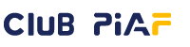

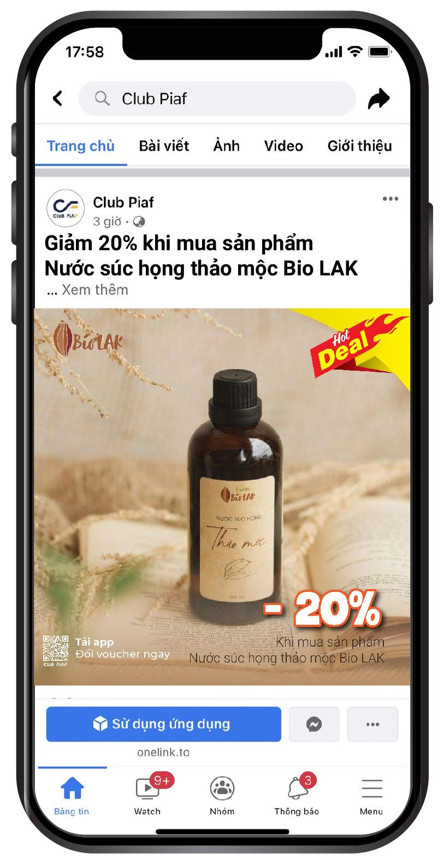




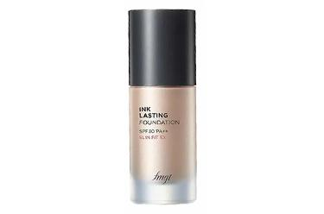














SERVICE DISPLAY ON CLUB PIAF
Hiển thị dịch vụ trên Club Piaf
Search...
Search...
Search...
Try Free Voucher Event
Try Free Voucher Event
Try Free Voucher Event
Trang chủ Bài viết Ảnh Video Giới thiệu
In Progress
Coming soon
In Progress
Coming soon
In Progress
Coming soon
Bí mật đằng sau lớp make up “đỉnh cao” là lớp nền
THE FACE SHOP hoàn hảo
1 Phần quà / 27 Đã đăng ký
Club Piaf
3 giờ
Từ 01/12 ~ 04/12
Bí mật đằng sau lớp make up “đỉnh cao” là lớp nền
THE FACE SHOP hoàn hảo
1 Phần quà / 27 Đã đăng ký
.
[CLUB PIAF TRY FREE - BEAUTY]
Cuối tháng săn quà miễn phí là chuẩn … Xem thêm
69:37:47
Từ 08/12 ~ 12/12
Ngồi "sung" tựa "sướng" với Gấu bông tựa lưng khủng long baby
1 Phần quà / 27 Đã đăng ký
Đăng ký ngay
Sử dụng ứng dụng
~
...
Mua hàng
Đăng ký ngay
onlink.to
Mua hàng
Đăng ký ngay
Bảng tin Watch Nhóm Thông bán Menu
HIỂN THỊ HÌNH BÌA
Trên Mobile App/
Display Cover Image on Mobile App
HIỂN THỊ HÌNH CHI TIẾT
Trên Mobile App/
Display Detail Image on Mobile App
HIỂN THỊ DÃY HÌNH
Trên Mobile App/
Display Image on Mobile App
HIỂN THỊ BÀI NHẮC TRONG BÀI TỔNG HỢP TRY FREE
Trên Fanpage/
Display Remind
Try Free Collection post on Fanpage

Slide 7

MINIGAME
OPTION 1: Chọn đáp án đúng - Trúng ngay quà khủng
OPTION 2: Khoe trình am hiểu - Rước nhiều quà xinh
Rule /Thể lệ
Bước 1: Like Fanpage The Face Shop/
Step 1: Like Fanpage The Face Shop
Bước 2: Share bài viết về trang cá nhân với chế độ công khai/
Step 2: Share public post on your profile
Bước 3: Comment CÂU TRẢ LỜI ĐÚNG , tag 3 người bạn cùng tham gia kèm hashtag/
Step 3: Comment your answer, tag 3 friend + hashtag
***Gắn link mua hàng của nhãn hàng The Face Shop/ Add link purchase the product
Số lượng winner/ Qty winner: 5 bạn
Giải thưởng/ Prize: 5 Combo sản phẩm “Ink Lasting Foundation Slim Fit Ex SPF30 PA++ và Ink Lasting Cushion SPF 30 PA++”
Tiêu chí chọn winner/ Criteria winner
The Face Shop và Club Piaf sẽ lựa chọn ngẫu nhiên 5 Piers thực hiện đúng và đầy đủ các bước trong thể lệ minigame/
The Face Shop & Club Piaf select random 5 piers follow the rule minigame
Tham gia bằng tài khoản chính chủ, không spam hay sao chép ảnh chụp từ Pier khác/ Join the minigame by clone account, not spam & copy other resource

Slide 8
On air
11:00 AM 04/03/2022
TRY FREE PHASE 1/
Try free đợt 1
On air
11:00 AM 11/03/2022
Announcement
17/3 - 20/3/2022
Result
23/03/2022
MINIGAME
26/04/2022
REPORT
B. COMMUNICATION TIMELINE/ Thời gian triển khai
TRY FREE PHASE 2/
Try free đợt 2

Slide 9
THANK YOU

